Slide 1
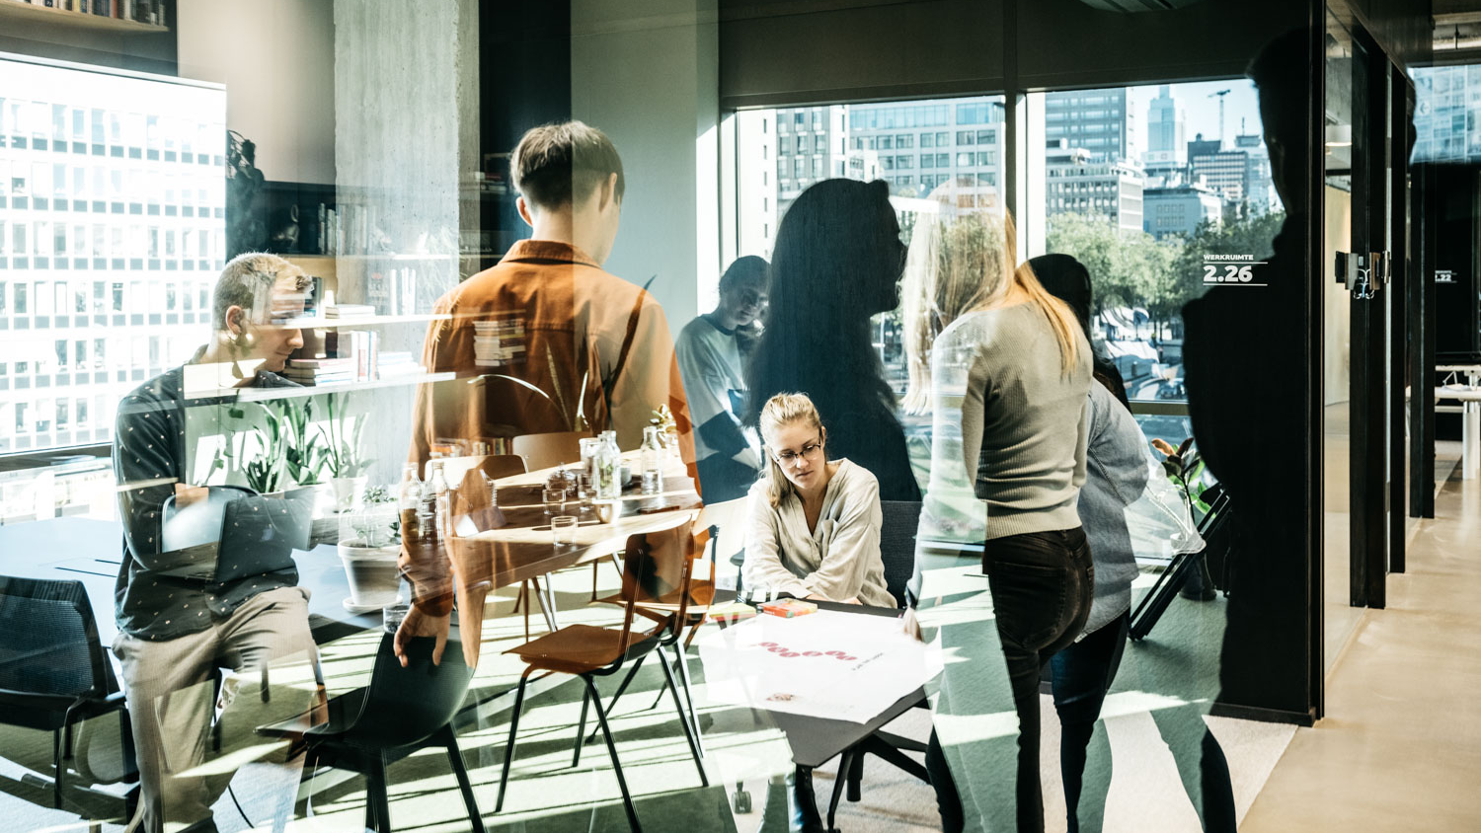

Slide 2
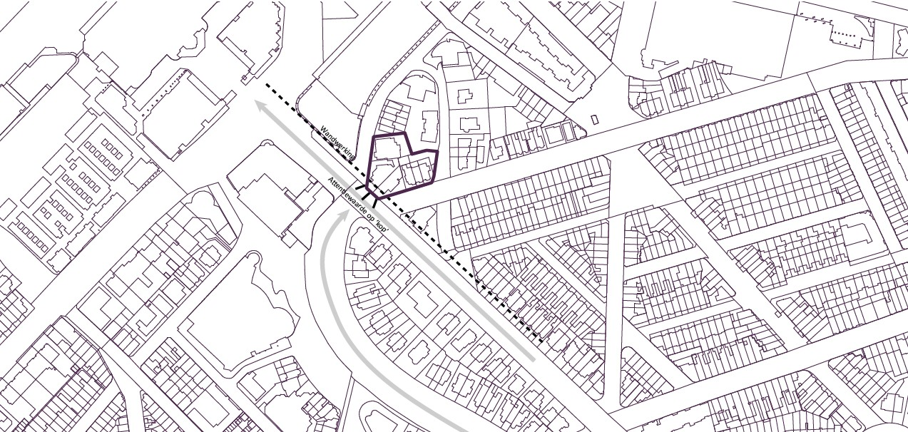
Participatieplan
Badhuisweg Scheveningen
Maart 2023
In opdracht van MyB.

Slide 3
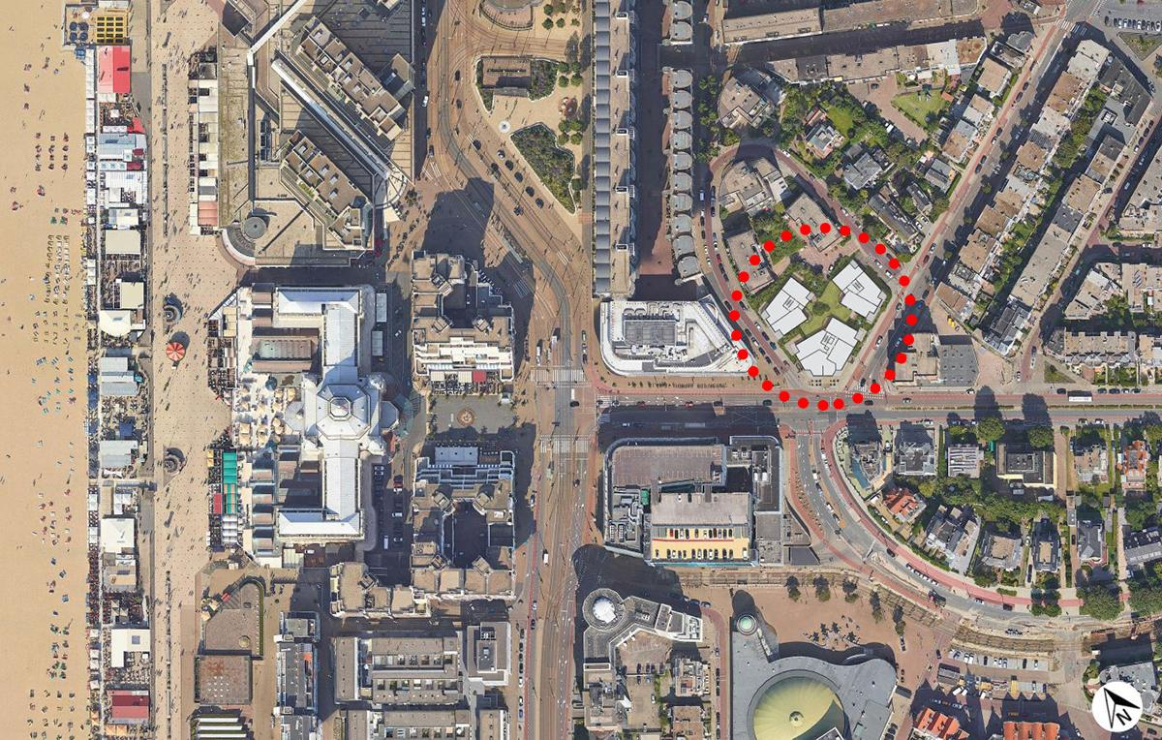
CONTEXT en opgave
Samen met Ten Brinke heeft MyB het perceel - met ten dele gesloopte opstallen - aan de Badhuisweg te Scheveningen gekocht. De locatie bevindt zich op een steenworp afstand van Grandhotel Amrath Kurhaus. Het plan is om circa 80 appartementen toe te voegen. In nauwe samenwerking met belanghebbenden in het gebied zullen de plannen voor het terrein worden uitgewerkt. Dat gebeurt binnen het gemeentelijke PlanUitwerkingsKader (PUK) proces.

Slide 4
HET PARTICIPATIEPLAN
Voor u ligt het resultaat van de participatiespint: het participatieplan! In dit plan nemen we u mee in het participatieproces dat wij voor ogen hebben om te komen tot een breed gedragen ontwikkeling.
Het plan bestaat uit de volgende onderdelen:
Terugblik participatiesprint & uitgangspunten voor participatie
Participatiedoel & kaders
Strategie & participatiemix
Aanpak & participatiemiddelen
Communicatie & terugkoppeling

Slide 5
Uitgangspunten voor participatie
Dit staat vast (informeren).
Het staat vast dat er woningen gebouwd worden op de kavel.
Het minimale woonprogramma staat vast. Hier worden bewoners/belanghebbenden over geïnformeerd.
Uit het woonprogramma volgt een bepaalde massa en volume. Het maximale volume vanuit stedenbouwkundig opzicht staat vast. Hierover worden bewoners geïnformeerd.
De parkeeroplossing en het aantal parkeerplaatsen volgt uit het gemeentelijk parkeerbeleid.
Herinrichting Kruispunt is een apart project, van belang is dat bewoners/belanghebbenden hier helder over worden geïnformeerd.
Dit staat open voor participatie (reageren – consulteren – co-creëren).
Er is nog ruimte om tussen het maximale volume vanuit stedenbouw en het minimale woonprogramma, te consulteren.
Voor een andere functie dan wonen in de plint, is reageren/consulteren mogelijk.
Over de impact van het gebouw en positionering (hoogte-accenten en vorm) en het beeldkwaliteitsplan kunnen omwonenden en belanghebbenden geconsulteerd worden.
Participatie over buitenruimte en groen is mogelijk op het niveau van co-creëren, voor zover dat past binnen gemeentelijke kaders voor groen en openbare ruimte. Ook is de plaatsing van de in- en uitrit van de parkeergarage bespreekbaar.

Slide 6
Strategie en participatiemix

Slide 7
participatiestrategie
De aandachtspunten en de input vanuit de sprint-workshops hebben geleid tot de volgende participatiestrategie voor dit project:
We zijn op plekken waar omwonenden geregeld komen. Op die manier maken we participatie laagdrempelig en bereiken we ook de toevallige voorbijganger.
We zetten in op het betrekken van een breed publiek, zodat we ook het geluid van de toeschouwer horen. Dit doen we door middel van een Kick-off, een projectwebsite en een digitale enquête.
Informatie wordt transparant gedeeld via een projectwebsite. Met een landingspagina die we via een QR-code en een link via een bewonersbrief wijd verspreiden, kan de hele buurt de processtappen volgen en relevante documenten bekijken zoals gespreksverslagen, stedenbouwkundige uitgangspunten en t.z.t. het Beeldkwaliteitsplan.

Slide 8
Aanpak & Participatiemiddelen

Slide 9
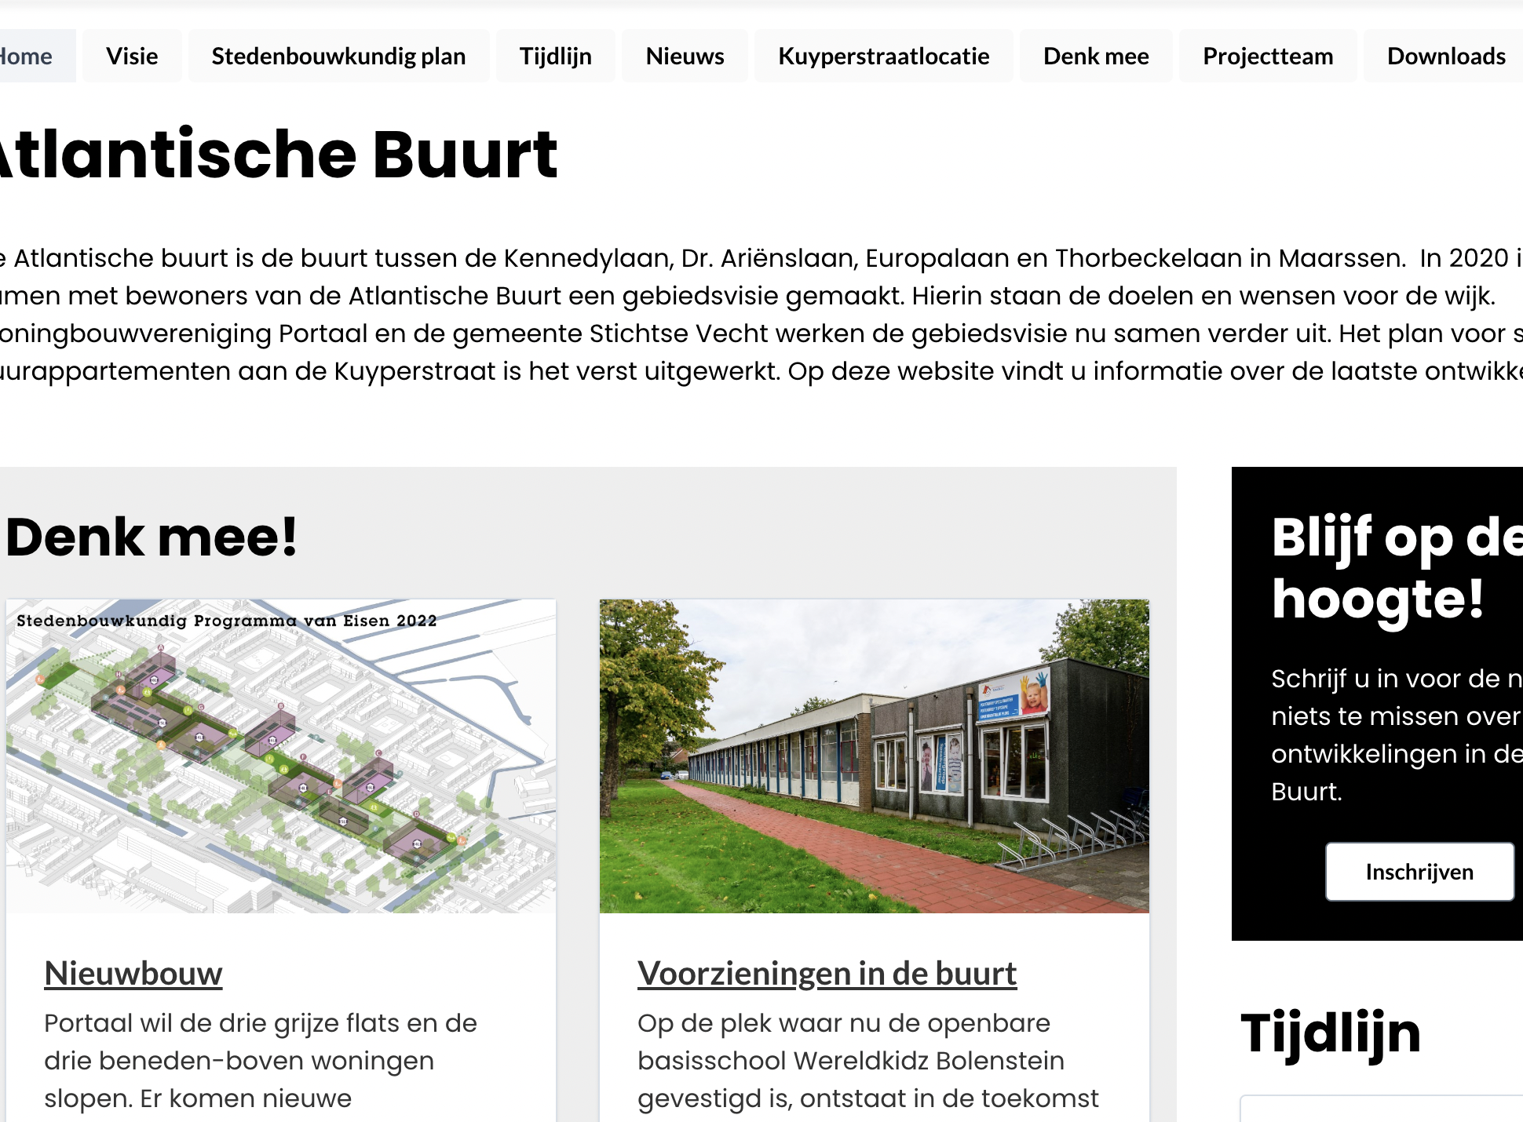
projectwebsite
Wij adviseren om een projectwebsite in te richten waarop heldere informatie (o.a. een Q&A) beschikbaar is, ondersteunend aan de fysieke communicatiemiddelen. Omwonenden kunnen zo ook online meepraten en meedenken.
Resultaat: transparante informatievoorziening en een platform om op het plan te reageren.
Voorbeeld: interactieve METT-projectwebsite Atlantische Buurt

Slide 10
Huis-aan-huis brief en korte flitspeiling
We sturen omwonenden aan het begin van het participatieproces een brief. In deze brief geven we beknopt informatie over de stand van zaken van de ontwikkeling aan de Badhuisweg en we maken omwonenden attent op de projectwebsite. Op de projectwebsite kunnen zij ook al een eerste reactie geven op de plannen via de denk mee knop. We nodigen hen middels deze brief uit voor de hybride Kick-off bijeenkomst.
Resultaat: alle omwonenden zijn op hetzelfde moment op gelijk informatieniveau en de start van het participatieproces is gemarkeerd.

Slide 11
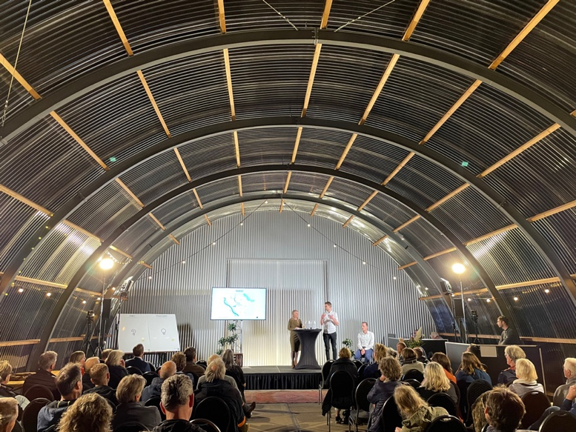
KICK-OFF BIJEENKOMST
We trappen het participatieproces af met een fysieke bijeenkomst op locatie (of nabij) de kavel aan de Badhuisweg. Zo maken we de drempel om deel te nemen zo laag mogelijk en maken we de ontwikkeling tastbaar. We luisteren naar vragen en zorgen van deelnemers en enthousiasmeren hen om mee te denken en te doen in het vervolgproces.
Indien men al een reactie heeft achtergelaten op de website, laten we tijdens de Kick-off de eerste reacties zien. Ook lanceren we de digitale enquête (zie volgende slide).
Centraal op deze avond staat het helder communiceren van de participatiekaders: wat staat open en wat staat vast? Hierdoor creëren we heldere verwachtingen in de omgeving over de onderwerpen waarover meegedacht kan worden.
Resultaat: kennis van de omgeving op gelijk niveau en heldere verwachtingen over het vervolg.
Voorbeeld: informatiebijeenkomst Willemskwartier

Slide 12
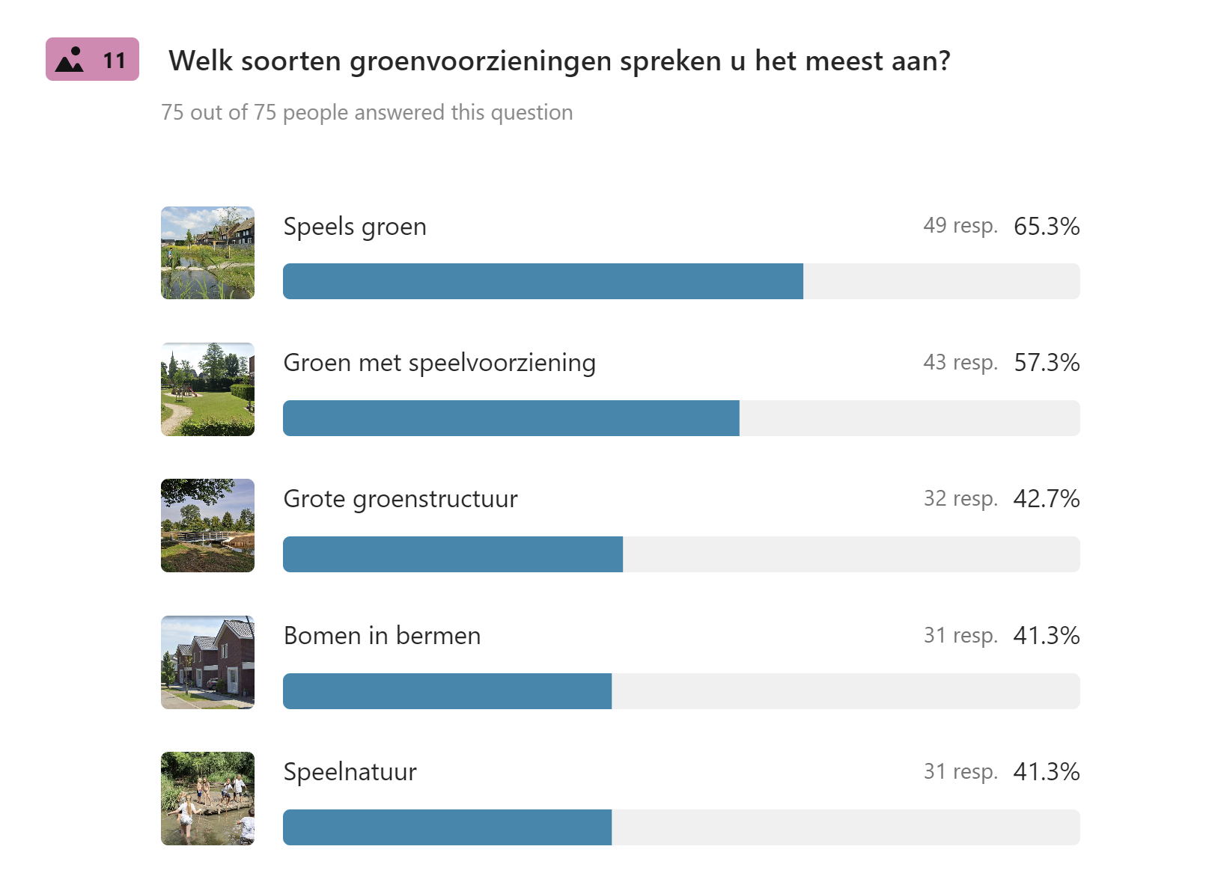
DIGITALE ENQUETE
Tijdens de bijeenkomst lanceren we een digitale enquête. Ten opzichte van de flitspeiling gaan we hier dieper in op thema’s waarover meegedacht kan worden. Een digitale enquête is een goed middel om de omgeving te bevragen over het project. Hierin vragen we informatie op over onderwerpen die open staan voor participatie, zoals beeldkwaliteit, buitenruimte en groen. Ook tijdens de pop-up participatie en via de QR-code bij het object in de openbare ruimte (zie volgende participatiemiddelen), delen we de link naar de enquête.
Resultaat: we hebben een overzichtelijke bundel aan informatie die we analyseren en samenvatten, om vervolgens in het plan te kunnen verwerken.
Voorbeeld: digitale enquête in Typeform

Slide 13
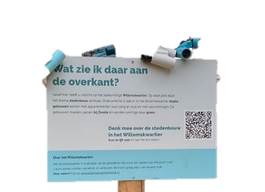
PANELEN IN DE OPENBARE RUIMTE
We plaatsen een opvallend paneel in de openbare ruimte om mensen op de hoogte te brengen van het project en hen te verwijzen naar de website, middels een QR-code.
Resultaat: gebruikers van het gebied betrekken, placemaking, (tijdelijke) zitplekken in het gebied
Paneel in de openbare ruimte met QR – code, Willemskwartier Zwolle

Slide 14
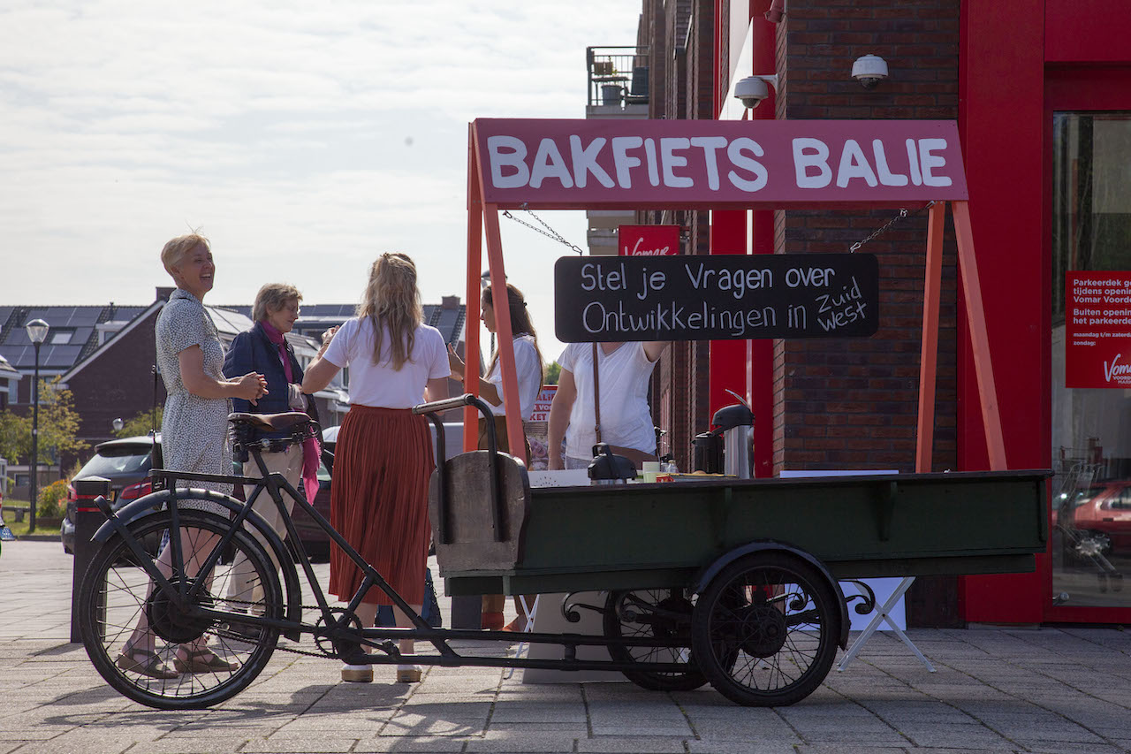
POP-UP PARTICIPATIE
We zijn daar waar de mensen zijn. Dit kan bijvoorbeeld door met de Bakfietsbalie op de ontwikkellocatie te staan, of een kraam te huren bij de wekelijkse markt in de Stevinstraat. Om inhoud aan het gesprek te geven en de ontwikkeling tastbaarder te maken, nemen we producten mee die tot de verbeelding spreken. Dit kunnen bijvoorbeeld panelen zijn met ontwerpschetsen of een maquette.
Resultaat: we halen input op bij de voorbijganger en enthousiasmeren hen om deel te nemen aan de werksessies (volgend participatiemiddel).
Voorbeeld: Bakfietsbalie Haarlem Zuidwest

Slide 15
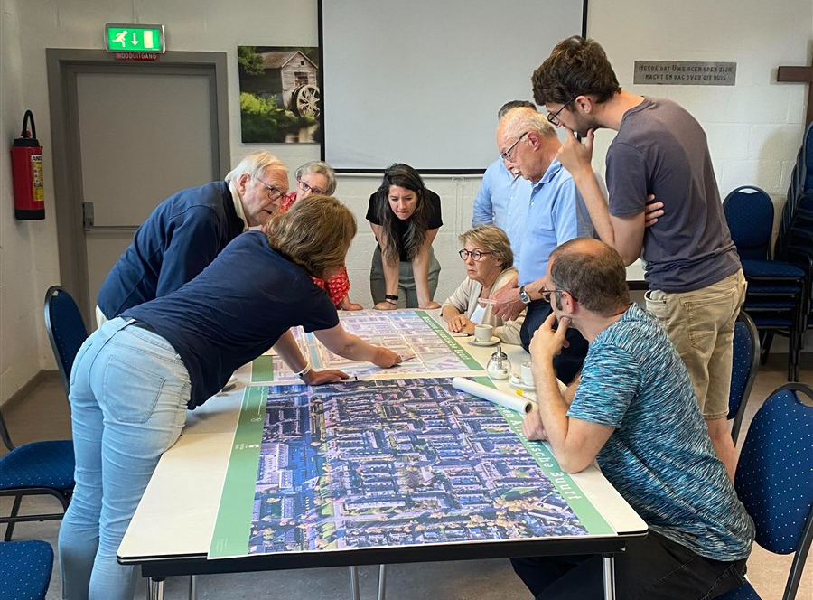
werksessies
We organiseren drie verdiepende werksessies voor omwonenden. De sessies zijn gerelateerd aan de onderwerpen waar ruimte is voor participatie:
Beeldkwaliteit, positionering
Verkeer en parkeren
Duurzaamheid
Iedereen die mee wil denken is welkom. Het liefst organiseren we deze werksessies op of nabij de plek van de locatie-ontwikkeling.
Resultaat: we halen input op en creëren we wederzijds begrip tussen de verschillende doelgroepen.
Voorbeeld: werksessie voor kenners in Maarssen

Slide 16
Huis-aan-huis brief
Aan het eind van het participatietraject sturen we omwonenden een brief. We danken hen voor geleverde input, verwijzen naar de website waar een terugkoppeling staat van wat er is gedaan met de input en we nodigen de omgeving via deze brief uit voor de digitale terugkoppelbijeenkomst. Daarnaast informeren we omwonenden via deze brief over het proces na participatie.
Resultaat Omwonenden weten wanneer het participatieproces is afgerond en worden uitgenodigd voor de bijeenkomst waar input wordt teruggekoppeld. Zij weten wat er in de periode na de participatie gaat gebeuren op het kavel.

Slide 17
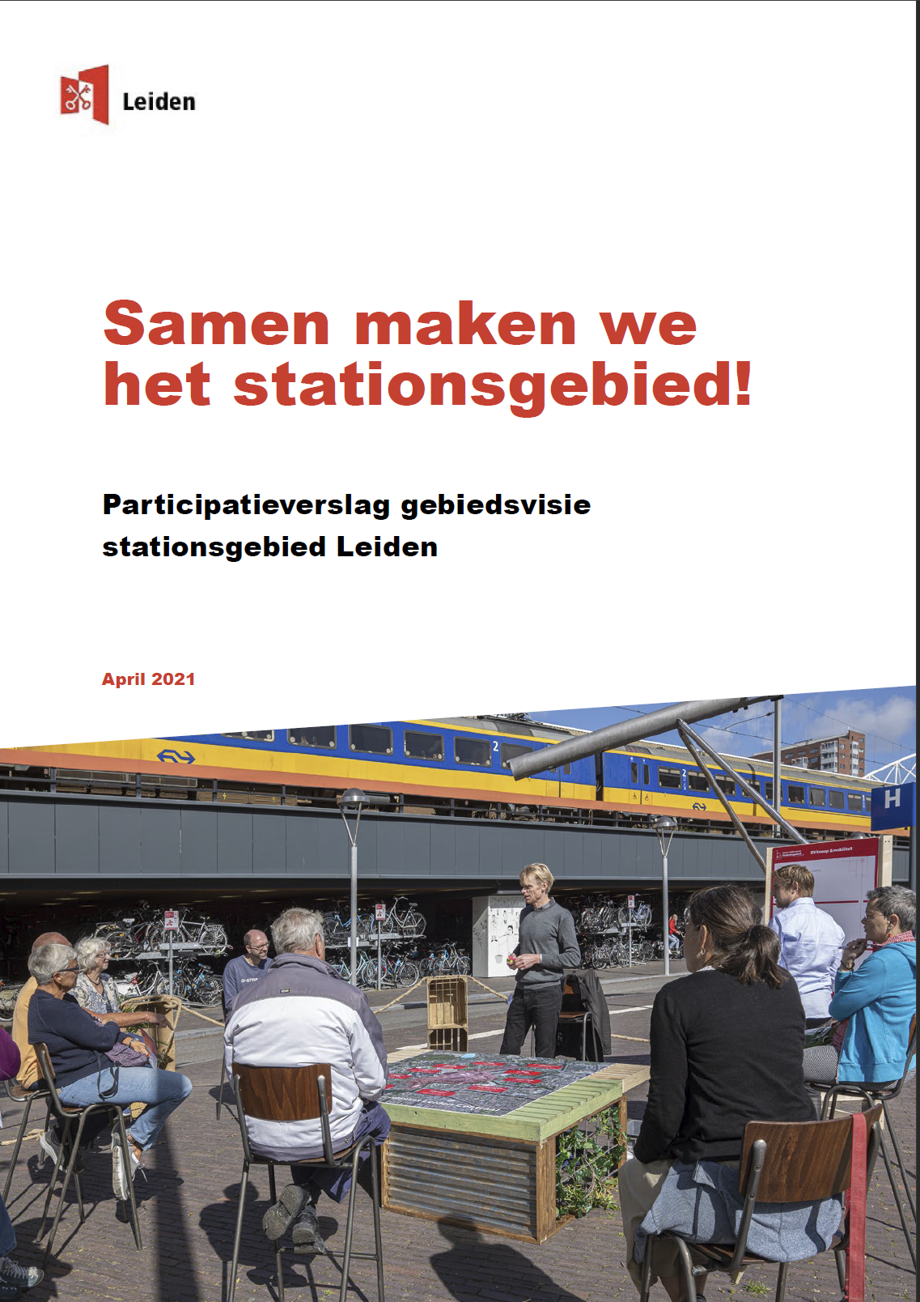
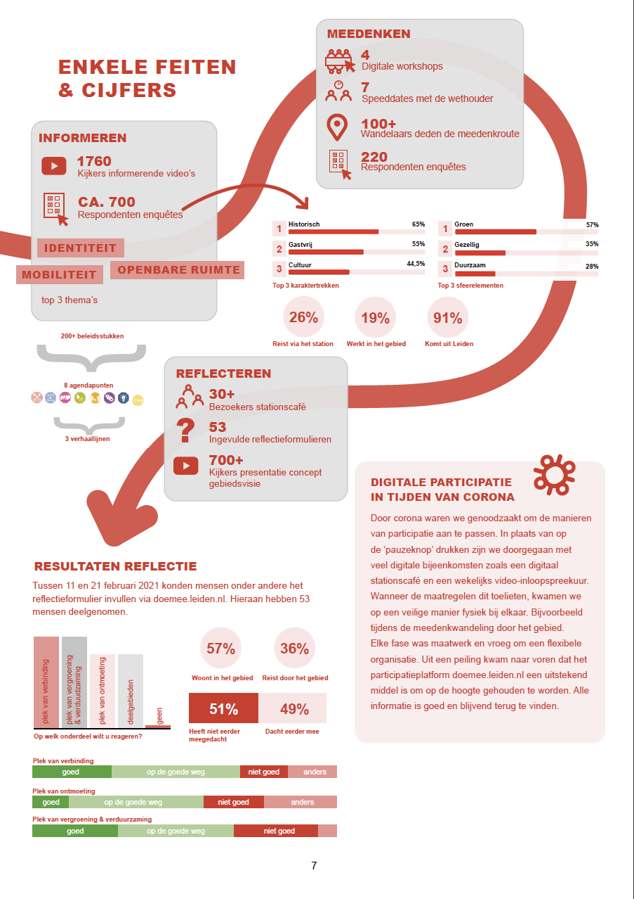
PARTICIPATIEVERSLAG
We stellen een beeldend objectief participatieverslag op. In het participatieverslag leggen we vast waar de input uit de participatie landt in de planproducten. Het dient als naslagwerk voor de betrokken stakeholders. We zorgen ervoor dat een participatieverslag een goede afspiegeling geeft van het draagvlak voor het project ter bevordering van de besluitvorming.
In het participatieverslag staat:
Welke communicatiemiddelen zijn ingezet;
Welke participatiemomenten er zijn geweest;
Wat er op deze momenten is besproken;
Welke input is opgehaald en hoe dit wel/niet is meegenomen in de verschillende schetsontwerpen met onderbouwing;
Een vooruitblik op het vervolg.
Participatieverslag stationsgebied Leiden
Klik hier voor het participatieplatform en participatieverslag – zie bijlage 7

